Slide 1
“移远杯”课程培训
片上外设工作原理及应用
陈驰-软件一部

Slide 2

学习目标
了解公司的发展历程
认同公司的使命、愿景、核心价值观、经营理念
能阐述至少1个符合移远企业文化的案例
说明：时间安排、课堂纪律、教材教具
记忆：片上外设资源、应用场景
理解：片上外设工作原理
应用：按键扫描、呼吸灯控制、温湿度传感器读取、光敏电阻数据读取
说明：时间安排、课堂纪律、教材教具

Slide 3
第一章 GPIO及外部中断原理与应用
第二章 UART原理与应用
第三章 IIC原理与应用
第四章 SPI原理与应用
第五章 PWM原理与应用
第六章 ADC原理与应用

Slide 4
IIC协议
01
Part One
概述、时序图

Slide 5
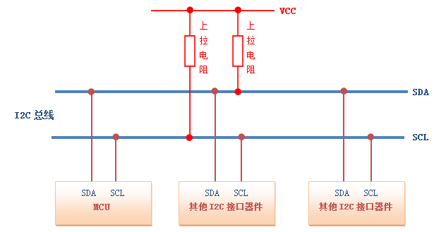
概述
IIC：
Inter-Integrated Circuit，内部集成电路总线
拓扑结构：
如右图所示，
总线上可挂多台主机和多台从机；
任意时刻只能有一个主机控制总线（通过仲裁机制实现）；
所有设备的SDA线连接在一起，所有设备的SCL线连接在一起
硬件接口：
IIC器件引脚均为开漏输出，无法输出高电平，需要外接上拉电阻
IIC拓扑结构

Slide 6
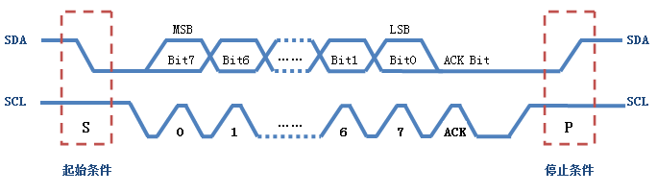
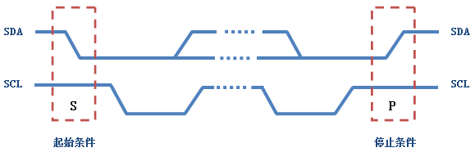
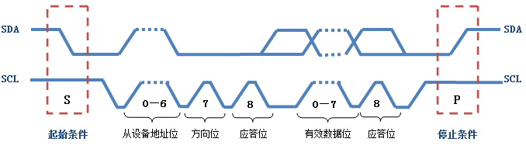
IIC时序图
空闲电平：SCL和SDA均为高电平
起始信号时序：
SCL为高电平（空闲）时，SDA由高到低的跳变
结束信号时序：
SCL为高电平（空闲）时，SDA由低到高的跳变
带设备寻址和读写命令的时序：
起始信号+ 7Bits设备地址位 + 1Bit读写命令位(0:W/1:R) + 1Bit(非)应答位 + 8Bits数据位 + 1Bit(非)应答位 + … + 停止信号
数据传输时序：
SCL低电平时，允许数据位变化。
每8Bits数据传输完成后，从机将拉低SDA线，回传主机一位ACK信号；或拉高SDA线，回传主机一位NAK信号。

Slide 7
AHT10温湿度传感器
02
Part Two
读写原理、IIC驱动

Slide 8
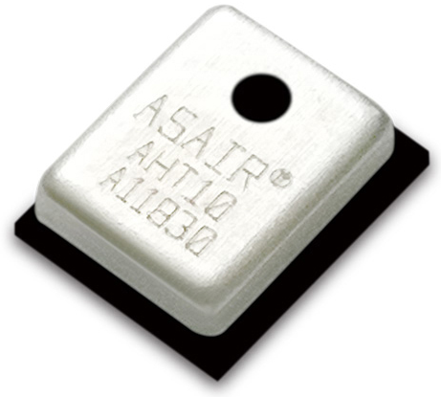
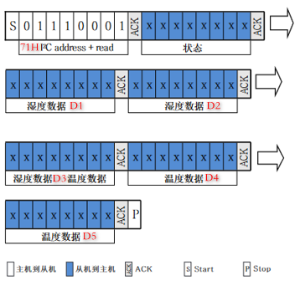
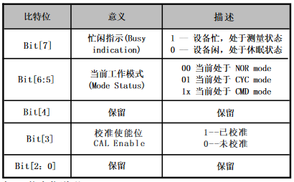
AHT10温湿度传感器读写原理
设备地址：0x38（低7位有效）
读取温湿度数据：
读写方向：写: 0，读: 1
将设备地址左移7位，并且追加1位读写方向位，则演化为读地址和写地址：
读地址：0x71 ( = 0x38 << 1 | 0x1 )
写地址：0x70 ( = 0x38 << 1 | 0x0 )
状态位说明：
命令表：
命令 | 代码 | 完整命令代码
软复位 | BAH | 70BAH
初始化 | E1H | 70E1H
触发测量 | AC3300H | 70AC3300H
相对湿度转换：
S_{RH} = D1 << 12 | D2 << 4 | D3 >> 4
RH[%] = (S_{RH}/2²⁰)*100%
温度转换：
S_{T} = (D3 & 0x0F) << 16 | D4 << 8 | D5
T(℃)= (S_{T}/2²⁰)*200-50

Slide 9
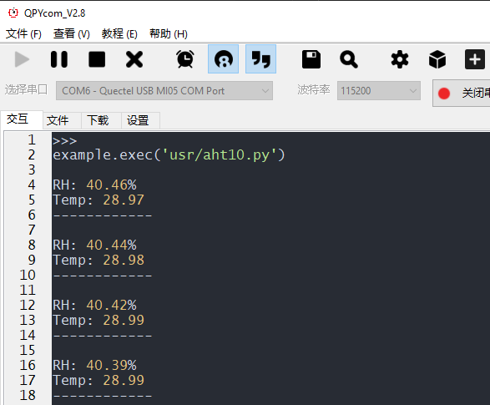
AHT10温湿度传感器IIC驱动
from utime import sleep_ms
from machine import I2C
class AHT10(object):
def __init__(self, i2c_port):
self.i2c = I2C(i2c_port, I2C.STANDARD_MODE)
self.DEV_ADDR = 0x38
self.RESET_CMD = b'\xBA'
self.INIT_CMD = b'\xE1'
self.MEASURE_CMD = b'\xAC\x33\x00'
def reset(self):
self.i2c.write(self.DEV_ADDR, b'\x00', 0, self.RESET_CMD, len(self.RESET_CMD))
sleep_ms(20) # Reset time will not exceed 20 milliseconds.
def init(self):
self.i2c.write(self.DEV_ADDR, b'\x00', 0, self.INIT_CMD, len(self.INIT_CMD))
def read(self):
# Send measurement cmd to trigger data acquirement.
self.i2c.write(self.DEV_ADDR, b'\x00', 0, self.MEASURE_CMD, len(self.MEASURE_CMD))
# Read data.
# Wait for at least 75 milliseconds to complete the data conversion.
r_data = bytearray([0x00] * 6)
self.i2c.read(self.DEV_ADDR, b'\x00', 0, r_data, 6, 80)
busy = r_data[0] >> 7
if not busy:
RH_reg_data = r_data[1] << 12 | r_data[2] << 4 | r_data[3] >> 4
RH = RH_reg_data / (1 << 20) * 100
temp_reg_data = (r_data[3] & 0x0F) << 16 | r_data[4] << 8 | r_data[5]
temp = temp_reg_data / (1 << 20) * 200 - 50
return RH, temp
else:
return ()
IIC操作API：
https://python.quectel.com/wiki/#/zh-cn/api/QuecPythonClasslib?id=i2c
if __name__ == '__main__':
aht10 = AHT10(I2C.I2C1)
while True:
RH, temp = aht10.read()
print("RH: %.2f%%" % RH)
print("Temp: %.2f" % temp)
print("------------")
sleep_ms(1000)

Slide 10
课程总结
IIC总线的拓扑结构、硬件接口
IIC时序：起始信号、停止信号、数据位变化和采样、应答和非应答
IIC数据帧结构：起始信号 + 设备地址 + 读写位 + 应答位 +（寄存器地址 / 数据 + 应答位）* N + 停止信号
AHT10温湿度传感器读写原理和驱动代码

Slide 11
课程答疑
Q&A

Slide 12
课后作业
使用GPIO模拟IIC时序，并驱动AHT10传感器。

